Slide 1
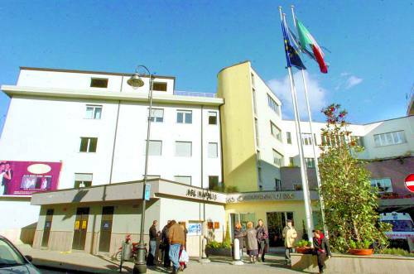
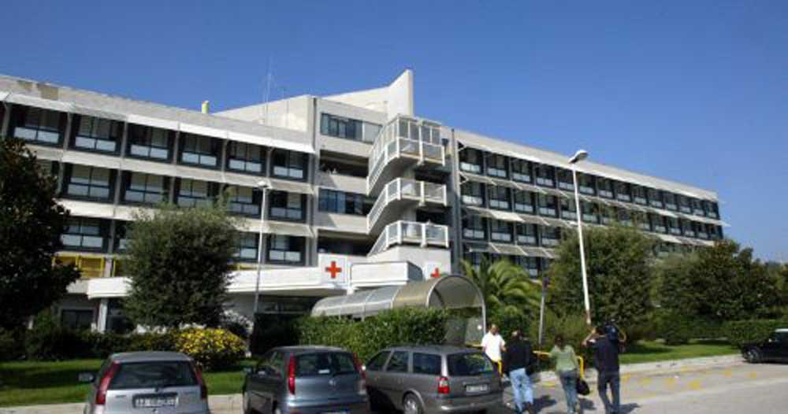
Hotel Gli Dei, 23 novembre 2018
Endoscopia Ginecologica: Isteroscopia diagnostica ed operativa «office»
« Istmocele patologia emergente in infertilità:
nostra organizzazione e esperienza
sull’Istmocele sintomatico »
A. SIMEONE
A. FUSCO – N. IANNANTUONI
ASL Napoli2 Nord
U.O.C. di Ginecologia ed Ostetricia,
Centro di Isteroscopia
P.O. « S. Giovanni di Dio», Frattamaggiore (NA)
Fisiopatologia delle Riproduzione Umana
P.O. « S. Maria delle Grazie» Pozzuoli (NA)

Slide 2
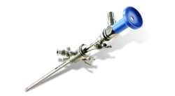
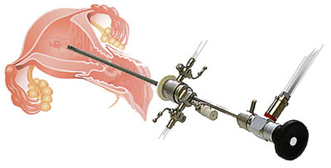
L’Isteroscopia è un esame endoscopico attraverso il quale si riesce ad avere una visione diretta della CAVITA’ DELL’UTERO, ovvero una «Tecnica endoscopica ambulatoriale(office) finalizzata allo studio morfologico del canale cervicale, della cavità uterina, degli osti tubarici ed alla valutazione macroscopica dei rispettivi epiteli di rivestimento».
La non eseguibilità a livello ambulatoriale è dell’ 1% - 7% . (SEGI)

Slide 3
INDICAZIONI PRINCIPALI ALL’ISTEROSCOPIA DIAGNOSTICA
1) Sterilità
2) Infertilità (Aborto spontaneo e Aborto Ricorrente Istmocele)
3) Emorragie uterine (o perdite ematiche uterine anomale)
4) Valutazione dell’endometrio (soprattutto in Menopausa)
5) Studio e conferma di Fibromi (o Leiomiomi) delle pareti dell’ utero, già descritte all’ecografia, che possono (avvicinandosi alla cavità) intaccare la cavità o addirittura nascere e svilupparsi in cavità ( valutazione pre-operatoria ).
6) Valutazione della Distensibilità delle pareti uterine; soprattutto in pazienti che cercano una gravidanza in età avanzata e/o con pregressi interventi all’utero.
7) Conferma di patologie dell’endometrio o dell’utero in toto ( setti, subsetti, uteri bicorni, fibromi e polipi) già descritti all’ecografia pelvica transvaginale o 3D.
8) Controllo dell’ iperplasia endometriale e stadiazione intra- uterina del carcinoma endometriale.

Slide 4
Quando è possibile eseguire l’isteroscopia (controindicazioni)?
Occorre non eseguire l’isteroscopia in caso di :
infezioni cervico-vaginali in atto
durante il flusso mestruale
durante la gravidanza
altre rare controindicazioni (malattia infiammatoria pelvica acuta, gravi cardiopatie ecc.)

Slide 5
STRUMENTAZIONE
Sistema ottico:
l’Isteroscopio consiste in una cannula rigida di circa 2,8mm oppure 3,8 mm ( a seconda dei casi e delle indicazioni) contenente una serie di lenti. Esso è situato all’interno di una seconda cannula (“camicia”) di calibro lievemente superiore attraverso la quale passa il mezzo di distensione.
Mezzo di distensione:
in condizioni naturali la cavità uterina è virtuale ( cioè essendo collabita non è valutabile) e quindi per poterla esaminare occorre “ distenderla” immettendo al suo interno o liquidi o anidride carbonica (CO2) .
Fonte luminosa:
un generatore di luce fredda ( xenon) attraversa un cavo a fibre ottiche che illumina l’isteroscopio.
Sistema di elaborazione delle immagini:
normalmente all’isteroscopio è collegata una piccola telecamera, attraverso la quale è possibile vedere sul monitor (“televisivo”) le immagini relative durante la sua esecuzione. Con questo sistema è possibile produrre documentazione dell’esame mediante registrazione su videocassette VHS o DVD oppure ( più comunemente) riproduzione fotografica su stampa.

Slide 6
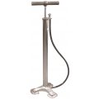
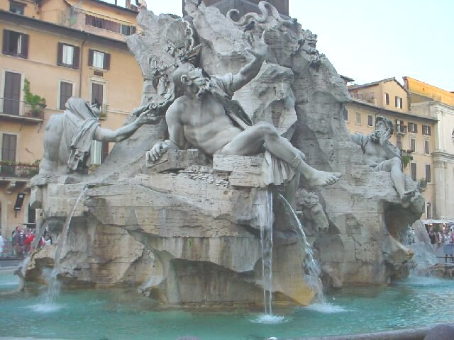
Mezzi di distensione: quali usare?
Con gas
Con mezzo liquido

Slide 7
Come fare l’Isteroscopia: mezzi di distensione liquidi o gassosi
Nel complesso non sono state trovate differenze significative sulla qualità dell'immagine tra anidride carbonica e soluzione fisiologica (LIVELLO DI EVIDENZA I- FORZA DI RACCOMANDAZIONE-A)
La distensione dell’utero con soluzione salina anziché anidride carbonica consente di eseguire l’isteroscopia diagnostica in ambulatorio in tempi più rapidi, riducendo inoltre l’incidenza di episodi vaso-vagali. Tuttavia la scelta del mezzo di distensione dovrebbe essere lasciata alla discrezione dell’operatore, dal momento che nessuno di essi può essere considerato superiore in termini di riduzione del dolore e qualità delle immagini fornite

Slide 8
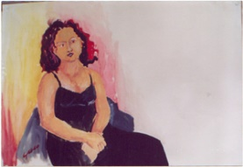


I due mezzi a confronto
Perché la CO2
Perché il liquido
Migliore indice di rifrazione = migliore visione;
Esclusivo mezzo se si impiegano ottiche di Hamou I e II;
“Rispetto” delle diverse strutture durante l’esame (vasi, percezione del colore …);
Diverso indice di rifrazione (visione diversa) ;
Maggiore diffusione nel mercato;
Minore “rispetto” delle diverse strutture durante l’esame (vasi, percezione del colore …);

Slide 9
L’isteroscopia operativa ambulatoriale, qualora si utilizzino dispositivi elettrochirurgici richiede l’impiego di mezzi di distensione liquidi che siano idonei al tipo di sistema utilizzato (bipolare o monopolare)

Slide 10
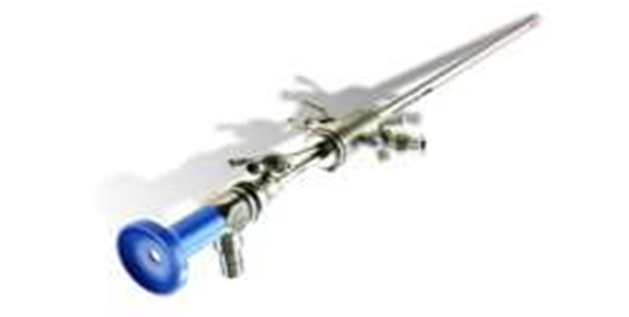
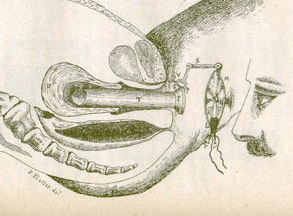
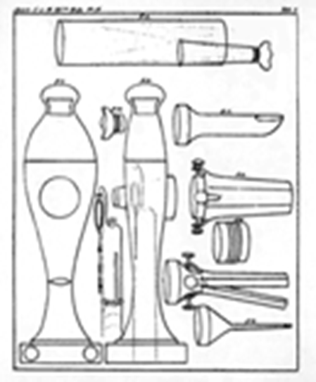
ISTEROSCOPI
Isteroscopio di Hopkins: Hopkins modificò nel 1966 la forma e la lunghezza delle lenti (da piccole lenti concave e convesse a lenti di vetro cilindriche più lunghe grazie alla riduzione degli spazi riservati all’aria) ottenne un netto miglioramento delle immagini.
Isteroscopio Hopkins Il da 2.9 mm. di diametro (27020 BH) basato su sistema di lenti Hamou Office Hysteroscope, Karl Storz GmbH, Germania, con camicia operativa a flusso continuo e un canale per strumenti ancillari da 5 Fr. Questi ultimi sono costituiti da pinza da biopsia a margini taglienti, pinza da presa “a coccodrillo” e microforbici rette. L’ottica è di 30 gradi con possibilità di visione a contatto e ingrandimenti fino ad 80x (particolarmente utili nella visione della vascolarizzazione endometriale). La camicia operativa presenta un profilo ovalare (5.7 x 3.7 mm nei punti di maggiore spessore) molto apprezzato nei casi di Orifizio Uterino Interno (OUI) di diametro ridotto o stenotico; l’OUI adatterà la sua forma al profilo della camicia con minimo traumatismo.
Isteroscopio di Hamou I, di produzione Storz ,è lungo 25 cm, l’ottica ha un diametro di 4 mm ed una visione forobliqua di 30°. La visione forobliqua si ottiene utilizzando un prisma composto che permette una riflessione dell’immagine sull’interfaccia del prisma stesso di 30° in modo da allineare l’immagine all’asse dell’isteroscopio. L’autore grazie agli ingrandimenti che lo strumento gli consente (1X, 20X, 60X, 150X) effettua anche la visione a contatto che definisce “Microisteroscopia”. Inoltre l’introduzione delle ottiche Hopkins e la sorgente di luce di 150-250 watt trasmessa da fibre ottiche contenute in un cavo separato dallo strumento consentono di non sacrificare la qualità dell’immagine. Come mezzo di distensione Hamou utilizza la CO2 con una pressione interna di 40-80 mm Hg.
Isteroscopio di Hamou II: ha un’ottica di pari diametro, immagine magnificata ma di minore luminosità, ingrandimenti di 1x e 60x ed una lunghezza di 30 cm.
Isteroscopio di Bettocchi: isteroscopio modificato di Hamou, Ha una doppia camicia ed utilizza mezzo di distensione liquido a flusso continuo. Presenta un diametro ridotto a 5 mm una sezione ovalizzata che lo rende più compiacente nei confronti dell’orificio uterino interno ed esterno. Utilizza strumenti ancillari di 5 Fr (1.6 mm) di diametro.

Slide 11
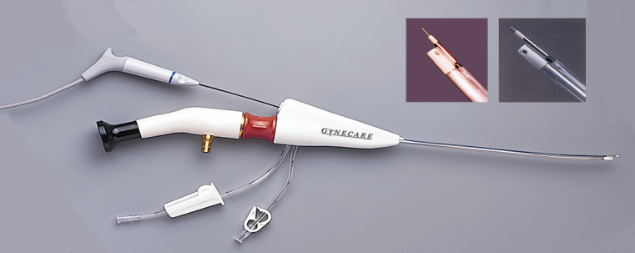
Isteroscopio a camicia singola detto “corionscopio”: a camicia singola con un ottica di 2,9 mm. Può essere utilizzato per la “Hysteroscopy Office”, per il prelievo dei villi coriali e per la GIFT isteroscopica.
Versapoint: ha dimensioni ridotte, capacità di funzionare in ambiente salino, non richiede dilatazione cervicale. Spesso non sono necessarie apparecchi di idropressione e basta una sacca di liquido a caduta naturale; infatti una bassa pressione conduce a una media dilatazione sufficiente per operare abbastanza agevolmente . E’ dotato di elettrodo capace di vaporizzare istantaneamente i tessuti eliminando scorie e assicurando un’ottima emostasi. Il generatore sprigiona energia ai tessuti attraverso l’elettrodo attivo e l’energia torna al generatore attraverso il mezzo salino e l’elettrodo di ritorno. L’energia attraversando i tessuti formerà una bolla di vaporizzazione che fa esplodere le cellule. La possibilità di utilizzare una normale soluzione elettrolitica riduce il rischio di iponatremia e “fluid overflow”. Tre diversi microelettrodi sono utilizzati con il Versapoint: “Ball”, “Twizzle” e “Spring”. Indicazioni preferenziali: miomi intracavitari < 3cm (G 0) e polipi endometriale. Con blocco paracervicale con mepivacaina 2% + (atropina 0,01 mg/Kg + fentanyl 0.1 mg+ midazolam 2.5 mg ev) possono trattarsi in day surgery: polipi di grosse dimensioni, miomi a parziale sviluppo intramurale (G 1) e setti completi (7,8).
Isteroscopio con pallone di gomma: questa tecnica utilizzava un pallone di gomma trasparente, che riempito d’acqua, si adattava alle pareti della cavità uterina e la dilatava. La compressione era in grado di bloccare eventuali piccole perdite ematiche. Ma tale tecnica produceva alterazioni morfologiche della parete uterina e un cambiamento di colore della mucosa in seguito alla compressione da parte del pallone. Inoltre non era possibile effettuare prelievi bioptici o interventi sulla mucosa. Per tali motivi è stata progressivamente abbandonata.

Slide 12
RISCHI
L’isteroscopia diagnostica è quasi priva di rischi, quella operativa comporta i seguenti rischi:
perforazione dell’utero: infrequente, in tal caso il mezzo di distensione, assieme all’eventuale emorragia, fuoriesce dalla breccia uterina in cavità addominale e quindi può sfuggire all’osservazione diretta da parte dell’operatore soprattutto se la lesione è molto piccola. In questo caso la percezione dell’avvenuto “passaggio” transparietale è affidata esclusivamente alla sensibilità dell’operatore ed può passare inosservata ad altre persone presenti in sala operatoria anche se attenti alla proiezione sul monitor. Inoltre l’ISC avviene con la metodica “stop and see”. Cioè l’operatore procede in avanti, si ferma, indietreggia fino ad avere una visione chiara della cavità che sta esplorando, esistono cioè tempi in cui non si ha una visione limpida del campo operatorio a causa della non completa dilatazione cavitaria. Ed anche a dilatazione avvenuta la visione può essere gravemente disturbata, se si utilizza il mezzo liquido per la distensione cavitaria, dall’”effetto alga” cioè dal fluttuare di frustoli endometriali e coaguli ematici nel liquido. In tali momenti solo la sensibilità “manuale” dell’operatore può sospettare un’eventuale perforazione. Il rischio di perforazioni uterine è aumentato in presenza di emorragie cervicali.
lacerazioni cervicali: avvengono più frequentemente in caso di stenosi cervicali e soprattutto in prossimità dell’orificio uterino interno che costituisce un vero e proprio scalino che deve essere superato con pazienza, attendendo un’ottimale dilatazione da parte del mezzo di distensione ed aiutandosi con l’estremità a cuneo dell’isteroscopio per effettuare una delicatissima dilatazione. Forzare il passaggio dell’OUI significa esporre la paziente a rischio di perforazioni parietali oltre che a danno della mucosa cervicale ed emorragia.

Slide 13

scoppio di idrosalpingi
lesioni di organi addominali molto raramente;
Sinechie post-intervento
nausa e vomito per effetto dell’anestesia;
reazioni vagali, ipotensione, lipotimia
arresto cardiaco, edema polmonare, eventi rarissimi;
sovraccarico cardio-circolatorio durante l’intervento può essere una complicanza collegata al liquido utilizzato per la distensione della cavità uterina, evento che può essere grave, ma raro (0,2% dei casi).
Fluid-overloading (intravasazione)
Tubal spillage: passaggio del liquido, istillato per la distensione cavitaria, attraverso le tube con inondazione della cavità addominale. Si verifica quando viene utilizzato l’isteroscopio sprovvisto di canale di drenaggio. Con il liquido possono essere trasportati sangue e cellule di desquamazione. Può causare irritazione peritoneale.
embolia gassosa nell’uso della CO2: evento molto raro con gli attuali apparecchi di erogazione

Slide 14
Istmocele
DEFINIZIONE
Recesso cervico-istmico parietale anteriore, a struttura generalmente piramidale, di profondità, estensione laterale e cranio-caudale variabili, costituitosi a livello della linea di sutura dell’isterorrafia post taglio cesareo. E’ uno dei difetti di cicatrice dopo taglio cesareo:
CESAREAN SCAR DEFECTS (CSDs)
DEFINIZIONE: Non esiste una definizione universale di CSD

Slide 15
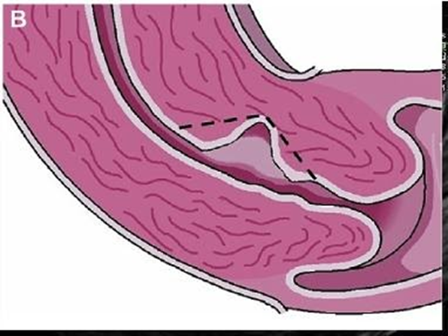
Istmocele
Classificazione morfologica
Per la valutazione in gradi alcuni misurano lo spessore del miometrio misurato all'apice dell'istmocele per cui la gravità del difetto è tanto maggiore quanto minore è lo spessore del miometrio residuo.
Altri valutano il rapporto tra lo spessore di miometrio residuo misurato all'apice dell'istmocele e spessore del miometrio adiacente all'istmocele.

Slide 16
Interessante la proposta di classificazione di Amanda M. and Gary N. Frishman, ELSEVIER 2013 che distingue i difetti in tre stadi prendendo in considerazione 5 parametri:
1) Numero di cicatrici distinte 1 o >1
2) Numero di precedenti T.C. 1 o >1
3) Pattern mestruale normale o anormale
4) Spessore del miometrio residuo < 2,2 mm.; 2,2-2,5 mm.; > 2,5 mm.
5) Percentuale di miometrio residuo < 20% ; 20-50% ; > 50%
Notes:
Polipo >1.5 cm associato a rischio di trasformazione neoplastica OR 6.9

Slide 17
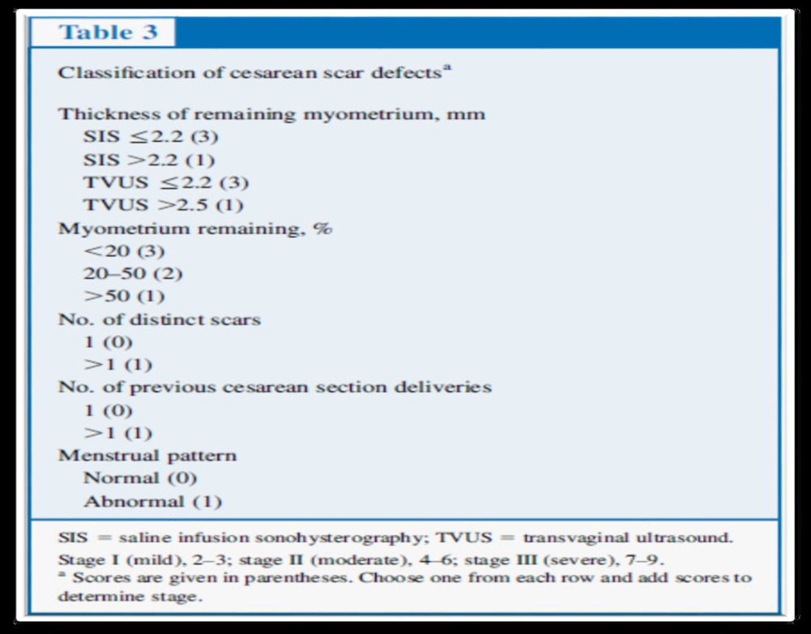

Slide 18
Istmocele
I tre stadi sono distinti in lieve, moderato e grave in rapporto ai punteggi ottenuti dai 5 parametri di riferimento:
STADIO I : difetto lieve 2-3
STADIO II : difetto moderato 4-6
STADIO III: difetto grave 7-9

Slide 19
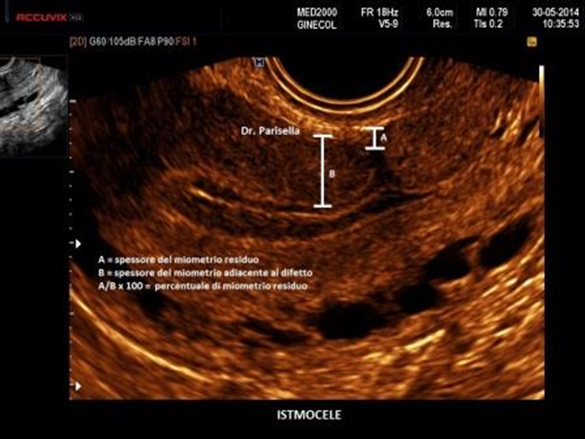
Calcolo del miometrio rimasto in sede di pregresso TC. A: spessore del miometrio in sede di TC
B: spessore del miometrio adiacente al difetto Percentuale di miometrio rimasto: A/B x 100
da Parisella et altri MED2000
Notes:
Curettage: 50-85% dei casi non diagnosticati

Slide 20
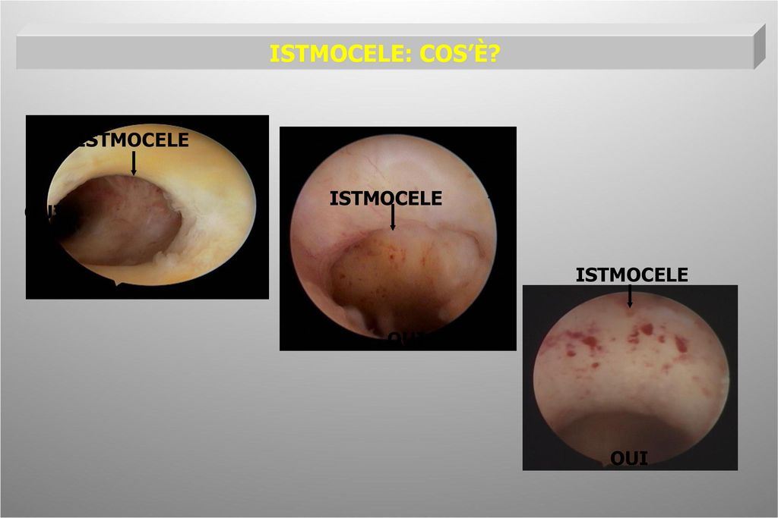
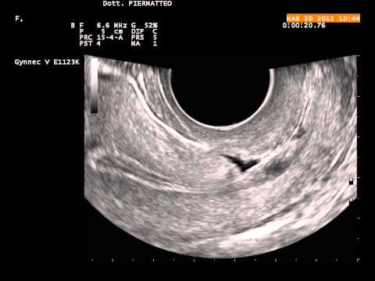
Istmocele diagnosi
ECO – ECO 3 D
SONOISTEROGRAFIA
ISTEROSCOPIA
ISTEROSALPINGOGRAFIA
RISONANZA MAGNETICA
Notes:
Preferibile eseguire ecog in fase proliferativa iniziale per ridotto spessore mucosa endometriale e per sfruttare ipoecogenicità endometrio circostante
pattern vascolare del polipo, assente in forme tipiche e diffuso e bizzarro in forme atipiche

Slide 21
COMPLICANZE OSTETRICHE
-Placentazioni anomale (placenta accreta o previa)
-Deiscenza della cicatrice (rottura d’utero)
-Gravidanza ectopica su cicatrice del cesareo

Slide 22
COMPLICANZE GINECOLOGICHE
-Sanguinamenti uterini anomali
-Dismenorrea e dolore pelvico
-Infertilità
-Adenomiosi
-Endometriosi
-Formazione di ascessi
-Aumento di rischio di complicanze se sottoposte a procedure ginecologiche (utilizzo di uterotonici, interventi ginecologici, posizionamento di IUD)
Molti autori riportano associazione tra CSD e sterilità secondaria.

Slide 23
MECCANISMI D’AZIONE PROPOSTI
-Persistenza del sangue mestruale nel difetto, che influenza negativamente la qualità del muco cervicale, dello sperma, ostacola il trasporto del liquido seminale e l’impianto dell’embrione
-Stato infiammatorio cronico
ECO TV, Sonoisterografia, Isterosalpingografia rivelano difetti di cicatrice uterina post TC in circa il 50% della donne precedentemente sottoposte a TC! Molti studi riportano una fertilità ridotta dopo taglio cesareo piuttosto che dopo parto naturale.
Pregnancy rate nelle donne precesarizzate è del 10 % in meno rispetto alle donne che hanno partorito spontaneamente.

Slide 24
FATTORI DI RISCHIO:
- Obesità
- Età materna < 30 anni
- Utero retroverso
- Numero di tagli cesarei
- TC urgente
- Complicanze operatorie durante il TC
- Tecnica chirurgica (sutura in singolo/doppio strato, fili a lento riassorbimento, sutura ischemica)
- Durata del travaglio prima del TC > 5 ore
- Dilatazione cervicale prima del TC > 5 cm
- Impegno della testa prima del TC
- Utilizzo di ossitocina

Slide 25
SINTOMI E SEGNI
Vanno dalle anormalita’ nella placentazione (placenta accreta o previa) alla deiscenza della sutura, al sanguinamento uterino anomalo, alla dismenorrea e dolore pelvico, gravidanza ectopica, infertilita’, adenomiosi, endometriosi e formazione di ascessi
TRATTAMENTO
1) ISTEROSCOPIA OPERATIVA Rischio di perforazione uterina e danno vescicale! E’ stato suggerito di procedere solo se il miometrio sovrastante il difetto è > 2 mm al controllo con ecografia transvaginale.
2) LAPAROSCOPIA
3) PROCEDURA VAGINALE Incisione sulla plica vescicouterina e scollamento della vescica verso l’alto, identificazione ed escissione del difetto e sutura in singolo o doppio strato dei margini.
4) PROCEDURA COMBINATA LAPAROSCOPICA-VAGINALE

Slide 26
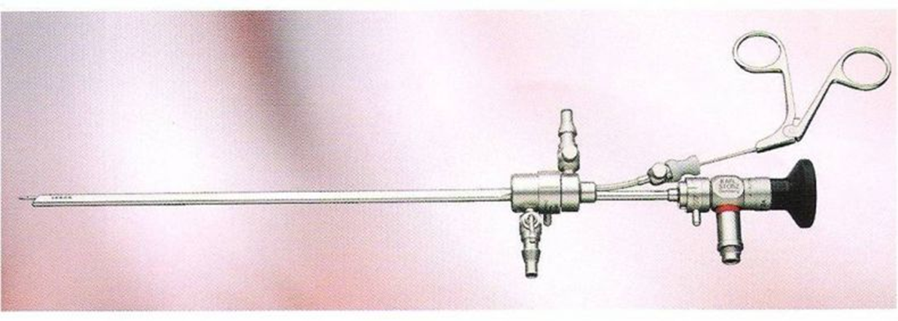
Nostra STRUMENTAZIONE
1. isteroscopio office a flusso continuo con doppia camicia e canale operativo (tipo Bettocchi)
2. ottica foroobliqua a 30° da 2,9 mm
3. deflussore urologico a 2 vie con tubi di afflusso e scarico
4. telecamera CCD
5. cavo luce
6. colonna isteroscopica dotata di monitor, fonte di luce, centralina telecamera, elettro-bisturi bipolare versapoint, sistema AIDA
7. elettrodo bipolare twizzle per la resezione e la frammentazione della neoformazione e spring ( più raramente effettuiamo vaporizzazioni della cupola sede di fenomeni infiammatori )
8. microforbici e micropinze da 5 French ( 1,6 mm )
9. pompa peristaltica elettronica con pressioni regolate tra 80 e 100 mmHg

Slide 27
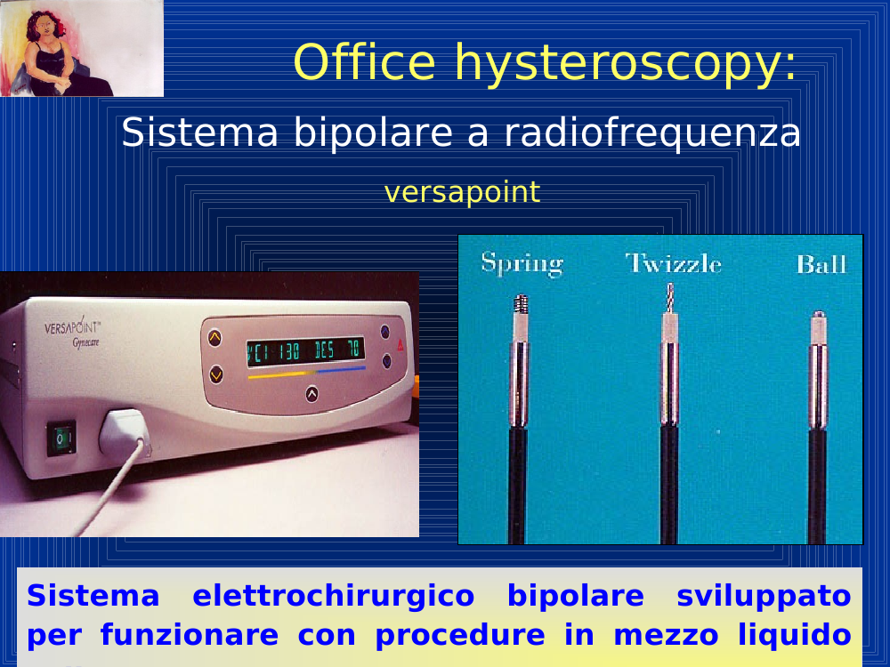

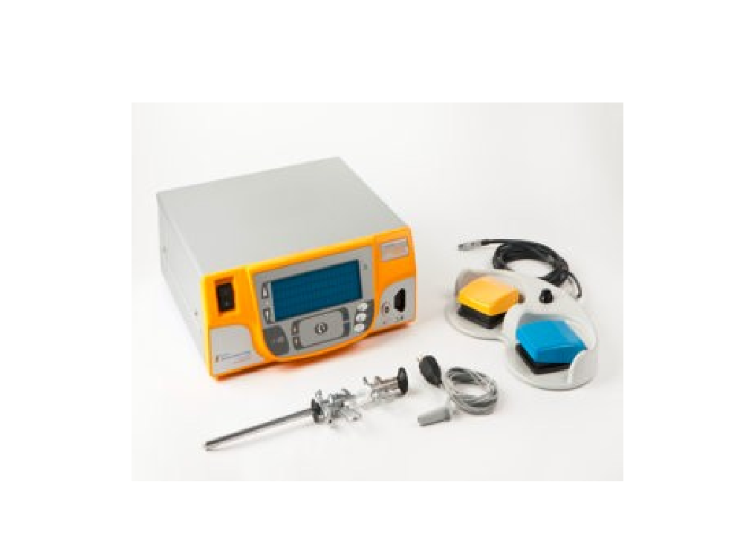

Slide 28
CARATTERISTICHE DEL VERSAPOINT
• Il dispositivo di chirurgia isteroscopica Versapoint utilizza la corrente bipolare
• La corrente bipolare necessita di una soluzione isoosmolare (soluzione fisiologica) per essere trasmessa da un elettrodo all'altro
• Gli elettrodi di entrata ed uscita sono montati sulla stessa ansa e separati da una struttura in ceramica
• Utilizzano bassi voltaggi e potenze e vari tipi di elettrodi
• Hanno azione di sezione, vaporizzazione ed essiccazione
• La diffusione della corrente è localizzata
• Si avvale di varie strumentazioni per l'introduzione in cavità uterina che avvengono tutte senza dilatazione del canale cervicale
• Gli elettrodi e gli strumenti sono molto piccoli e possono essere introdotti in un canale operativo apposito

Slide 29
CORRENTE UTILIZZATA
vaporcut VC2-VC3 frequenza 50-80 W
Il versapoint utilizza varie potenze di vaporizzazione e taglio che la macchina evidenzia con la sigla VC1, VC2 e VC3 e frequenze fino a 100 Watts. Nella nostra esperienza abbiamo individuato il rendimento massimo in sicurezza in VC 3 con 50-80 W corrispondenti ad una potenza di 254 volts e ad una frequenza media per la resezione con elettrodo twizzle e VC 2 con 80 W con elettrodo spring per una vaporizzazione più efficace.

Slide 30
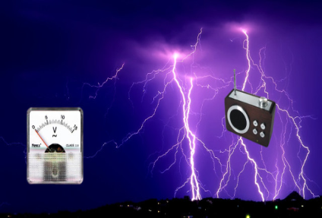
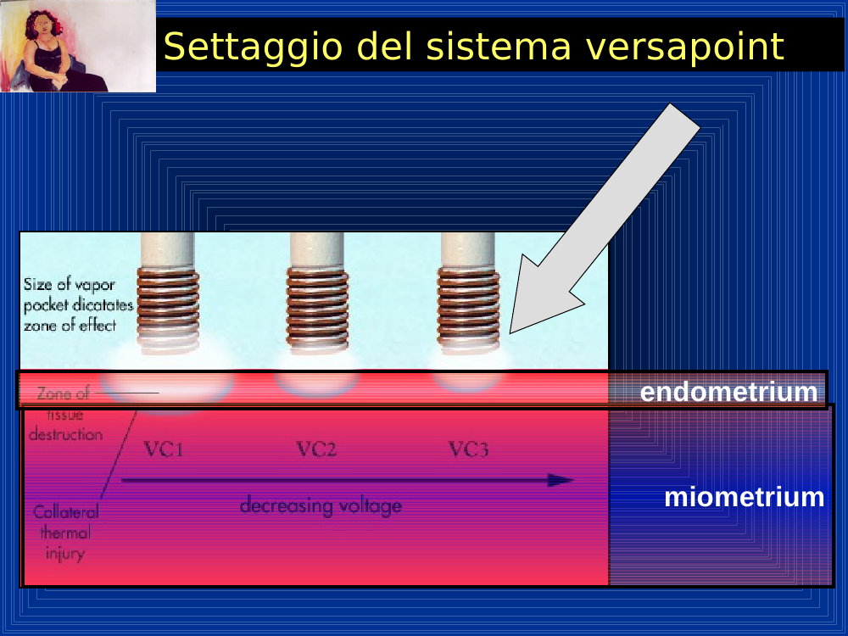

Slide 31
ORGANIZZAZIONE standard
Pur avendo in dotazione tutta la gamma di strumenti atti ad eseguire una isteroscopia diagnostica e operativa ambulatoriale, si preferisce scindere il momento diagnostico da quello operativo poiché:
1.alcuni eseguono l'isteroscopia diagnostica rigorosamente con CO 2, considerato mezzo di distensione insostituibile e che offre una visione migliore rispetto al mezzo liquido soprattutto nelle patologie focali ed evita il fastidioso "effetto alga" che spesso disturba la visione con la sol.fisiologica
2. la richiesta notevole di prestazioni rende difficile applicare il concetto del "seat and treat" ( diagnosi e terapia chirurgica nella stessa seduta ambulatoriale) strategia diagnostico-chirurgica ritenuta sensibilmente più lunga del solo tempo diagnostico che costringerebbe a ridurre il numero delle isteroscopie e ad allungare la lista di attesa
3. problematica di DRG e ticket soprattutto per chi opera in strutture private convenzionate e accreditate presso il SSN
La nostra organizzazione prevede in linea di massima:
• selezione delle pazienti ( tipo, sede e dimensioni della neoformazione, colloquio con la paziente per valutare l'accettabilità della proposta, scelta del periodo proliferativo per le pazienti fertili)
• analisi degli esami eseguiti, soprattutto reperto ecografico, pap-test, HbsAg, HCV
• Isteroscopia diagnostica con soluzione isoosmolare (Fisiologica) con eventuale trattamento «see and Treat»
• invio alla chirurgia resettoscopica tradizionale attraverso l'affidamento della paziente all'ufficio della preospedalizzazione
• invio alla chirurgia isteroscopica ambulatoriale

Slide 32
TECNICA DI ESECUZIONE
1. posizione ginecologica con bacino sporgente oltre la base di appoggio del lettino
2. nessuna disinfezione dei genitali (controllare comunque l'assenza di flogosi in atto).
L'uso profilattico degli antibiotici è controverso
3. Preparazione del campo operatorio con telini idrorepellenti e raccoglitore di liquidi
4. visita bimanuale per valutare la direzione del canale cervicale e facilitare l'accesso in vaginoscopia
5. assemblaggio dell'isteroscopio, accensione e settaggio di tutti gli strumenti e verifica del loro corretto funzionamento
6. ingresso in vaginoscopia senza usare speculum né tanto meno pinze da collo
7. isteroscopia sotto visione rispettando la tecnica di esecuzione corretta
( punta aguzza dello strumento e canale cervicale alle ore 6, progressione con la
modalità dello "stop and see" , attesa della distensione dell'istmo, ingresso in
cavità uterina ed esplorazione della medesima, verifica della patologia presente,
della fase corretta del ciclo, della eseguibilità ambulatoriale dell'intervento )
8. inizio della procedura chirurgica dopo aver ideato mentalmente la strategia da
attuare e inserito nel canale operativo della camicia esterna l'elettrodo bipolare o
le microforbici
9. rimozione della neoformazione in toto se è possibile prevederne il passaggio attraverso l''istmo e il canale cervicale o un frammento alla volta sfilando tutto l'isteroscopio onde evitare l'ostruzione del canale operativo e reinserendolo ogni volta in vaginoscopia fino al termine dell'intervento
10. controllo finale per valutare esito, necessità di un controllo isteroscopico o di un 2° tempo operatorio a distanza
11. rilascio di una documentazione fotografica che testimone la patologia preesistente e l'esito finale

Slide 33
Istmocele ed infertilità
Lo studio clinico proposto è stato condotto su 20 donne che si sono rivolte al Servizio di Isteroscopia dell’ “Ambulatorio per la diagnosi e cura delle patologie dell’Endometrio” dell’Unità Operativa di Ginecologia e Ostetricia del P.O. “San Giovanni di Dio” e nell’ Unità di Fisiopatologia della Riproduzione - PMA dell’Ospedale “S. Maria delle Grazie di Pozzuoli” dell’ASL Napoli2nord nel periodo fino a giugno 2018. Le pazienti sono giunte alla nostra osservazione in seguito a diagnosi ecografica di Istmocele o in seguito a riferita menometrorragia, o in seguito a dolori pelvici o per Infertilità secondaria. Sono state prese in considerazione le pazienti con Istmocele riferito sintomatico nel corso dell’anamnesi effettuata prima dell’intervento ed in seguito a diagnosi in corso di Isteroscopia. La paziente è stata esaurientemente informata della tecnica e ha dato il consenso sia prima dell’isteroscopia che durante l’esecuzione dell’ intervento in office.
Notes:
50% dei polipi multipli sono uterotubarici, con maggiore associazione a perdita di funzione ostium

Slide 34
Dopo l’esame le pazienti sono state sottoposte, in via preventiva, ad una copertura antibiotica ad ampio spettro per tre giorni, da effettuare a domicilio. Ad ogni utente è stato chiesto, infine, di valutare il dolore provato in corso d’esame, secondo una scala analogico-visiva (VAS) basata su dieci punti (0=nessun dolore; 10=dolore intollerabile), in maniera da potere effettuare una valutazione soggettiva del discomfort arrecato. Prima del trattamento e dopo il trattamento ogni paziente è stata sottoposta ad un test che ha valutato parametri di sintomatologia e dolore; successivamente analizzati .
.

Slide 35
VALUTAZIONE SOGGETTIVA DI
giorni di perdite intermestruali: 1-3 3-5 5-7 7-9
dolori: minimo lieve moderato forte
riferiti segni di infiammazione: si no
dolori durante i rapporti: no lieve moderato
Valutazione al tempo: 0 3 6 mesi

Slide 36
RISULTATI
L’esame isteroscopico è stato effettuato in ambiente ambulatoriale in office su tutte le donne trattate. Circa il 40% delle pazienti al controllo Isteroscopico ha necessitato di un ulteriore trattamento della regione già trattata. Solo il 10% ha riferito che la sintomatologia non era soddisfacente ma comunque migliorata. Una paziente (5%) non ha voluto effettuare Isteroscopia di controllo ma riferiva miglioramento della sintomatologia soggettiva.

Slide 37
Il N°di gravidanze va da 2 a 12 il N di TC da 2 a 4
con una media di 2,35 Parti Cesarei a paziente

Slide 38
CSD IN RELAZIONE AL N° TC

Slide 39
PRESUPPOSTI IRRINUNCIABILI E CRITERI DI SELEZIONE nostri
• Isteroscopie diagnostiche di esecuzione agevole
• Previsione durata dell'intervento non superiore 30 m'
• Dimensioni della neoformazione
• Completamento dell'intervento in un'unica seduta(opzionale)
DURATA MEDIA DELL'INTERVENTO circa 15 m'
• DURATA MINIMA 5 m'
• DURATA MASSIMA 35 m'
Questi presupposti si basano fondamentalmente sull'accettabilità da parte della paziente:
1. una isteroscopia che genera eccessivo discomfort rappresenta una controindicazione dal momento che la tecnica di esecuzione prevede ripetute introduzioni e uscite dello strumento.
2. una patologia maggiore aumenta sensibilmente i tempi di durata dell'intervento generando contrazioni involontarie della muscolatura uterina, algie pelviche, perdita della distensione e della visibilità che creano dolore alla paziente e rendono l'intervento lungo e pericoloso.

Slide 40
VANTAGGI DELLA CHIRURGIA ISTEROSCOPICA AMBULATORIALE
• riduzione dei tempi di attesa per la sala operatoria ( nel nostro caso abbiamo risparmiato sedute di sala operatoria )
• risparmio in termini di degenza ( intervento assimilabile ad una prestazione ambulatoriale con dimissione immediata, spese alberghiere assenti, assenza di costi per esami del sangue, E.C.G., visita anestesiologica, visite specialistiche accessorie, farmaci e presidi anestesiologici, materiale chirurgico ecc...ecc... )
• ottima compliance da parte della paziente
• rapporto costo-benefici ottimale
. In infertilità assenza di dilatazione canale cervicale
COMPLICAZIONI
• sindrome vagale nel caso di una stenosi cervicale
• modesta sintomatologia dolorosa riferita nel 20-35 % dei casi
• ricorso al 2°tempo operatorio sempre ambulatoriale

Slide 41
CONCLUSIONI
Dai dati riportati in letteratura risulta evidente che l’aumentato ricorso a parto Cesareo ha rappresentato un forte aumento della sintomatologia e diagnosi di Istmocele uterino. La possibilità dell’ asportazione chirurgica, utilizzando una tecnica poco invasiva, senza ricorrere all’ospedalizzazione della donna né all’esecuzione dell’intervento in narcosi, fa dell’isteroscopia il gold standard per la diagnosi ed il trattamento di tutte le lesioni endo-uterine. Nel management dell’ Istmocele sintomatico in età fertile l’Isteroscopia in-office è una procedura possibile sulle lesioni sintomatiche delle donne fertili, con o senza evidenza ecografica di Istmocele, o in corso di esame Isteroscopico eseguito per altra patologia.

Slide 42
L’isteroscopia ambulatoriale, eseguita anche per altre patologie, rappresenta il trattamento di scelta, assicurando, in mani esperte, un’elevata percentuale di successi, con l’asportazione di tutta o in parte la lesione ed il miglioramento sintomatologico riferito in tutti i casi. Inoltre senza la necessità di dilatazione del canale cervicale è adatta alle donne in età fertile per non compromettere la morfologia cavitaria e la continenza.
Ovviamente resta ancora la problematica di tempi di azione relativamente più lunghi e la compliance delle pazienti che è specifica per ciascuna di essa.

Slide 43
Sicuramente è una tecnica operatore-dipendente ed allo stato non crediamo possa essere presa in considerazione come approccio iniziale e in ogni struttura sanitaria.
Nel nostro studio abbiamo voluto verificare la fattibilità e l’accettabilità da parte della paziente sintomatica per Istmocele quando giungeva alla nostra osservazione per effettuare l’Isteroscopia per altra patologia sospettata o evidenziata. Tale metodica è stata da noi considerata «See and Treat in prima isteroscopia» .

Slide 44

Grazie per l’attenzione !
Έτσι, δεν γνωρίζω «So di non sapere»
 | (Socrate)

